Slide 1
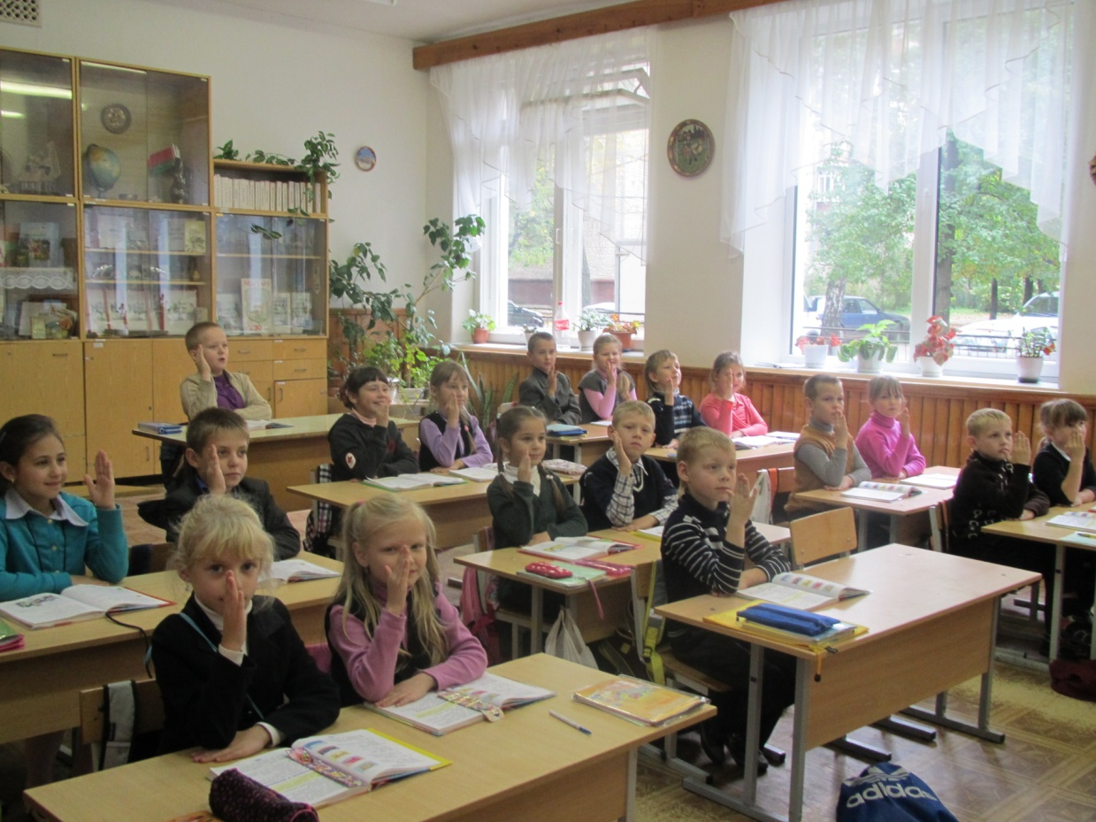
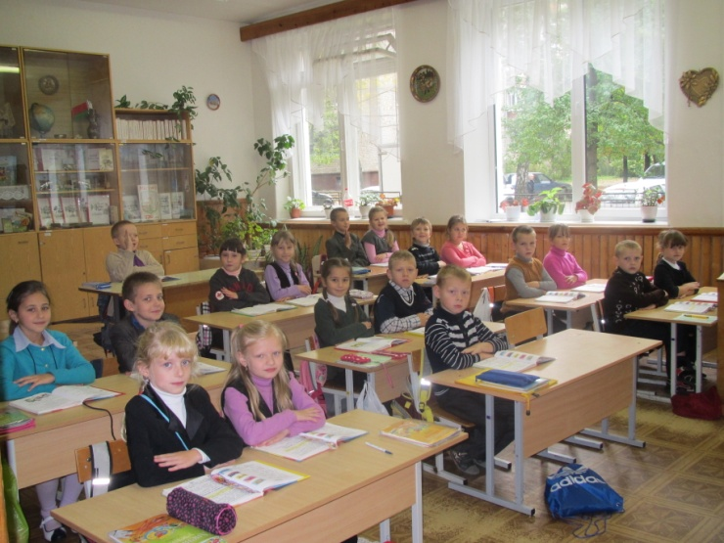
Девиз урока:
«Хорошо учить того,
кто хочет учиться»

Slide 2
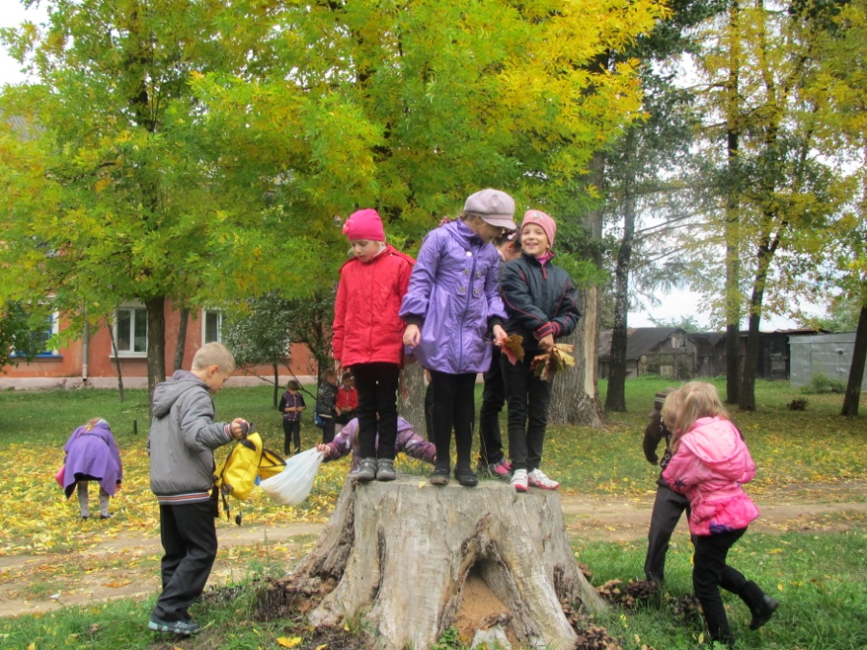
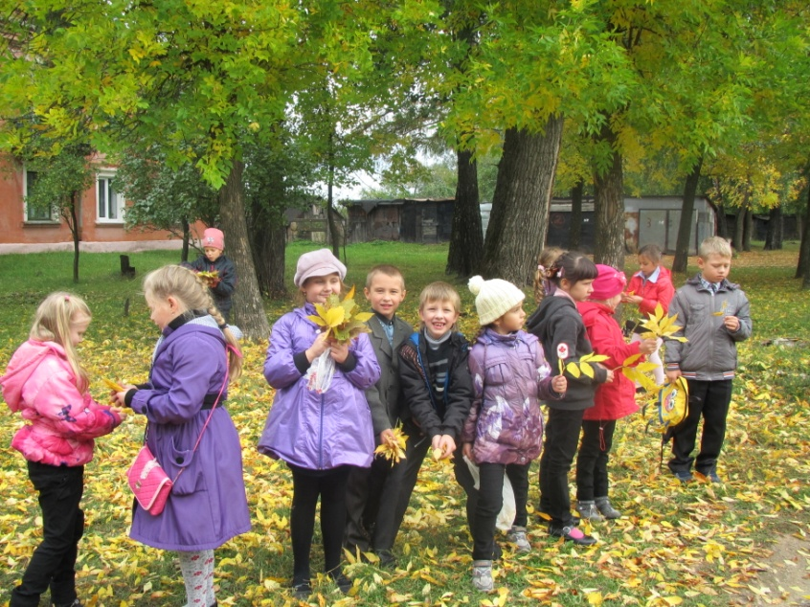
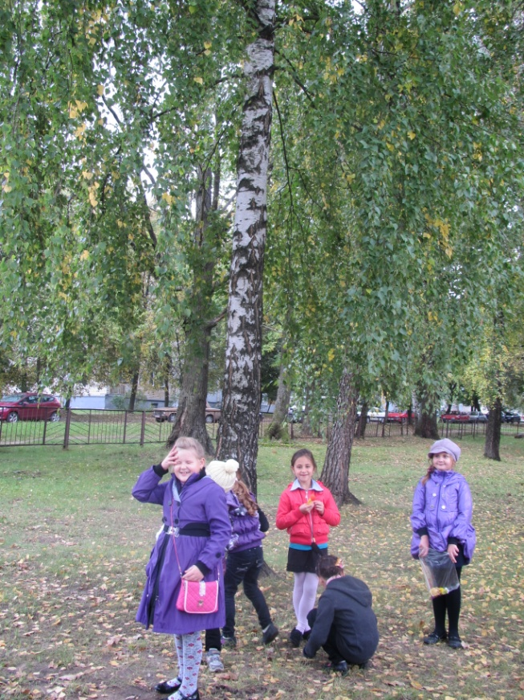
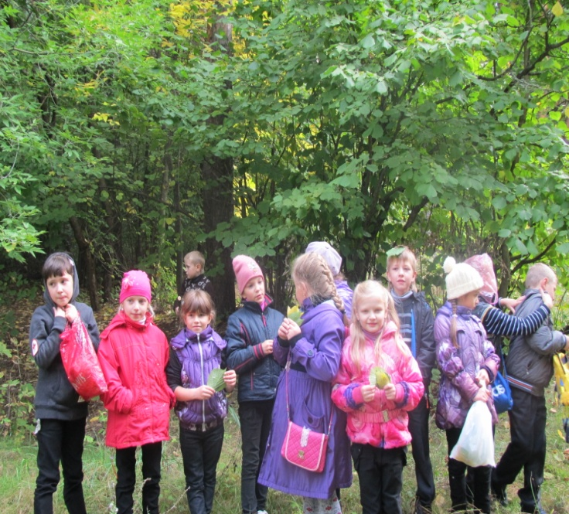
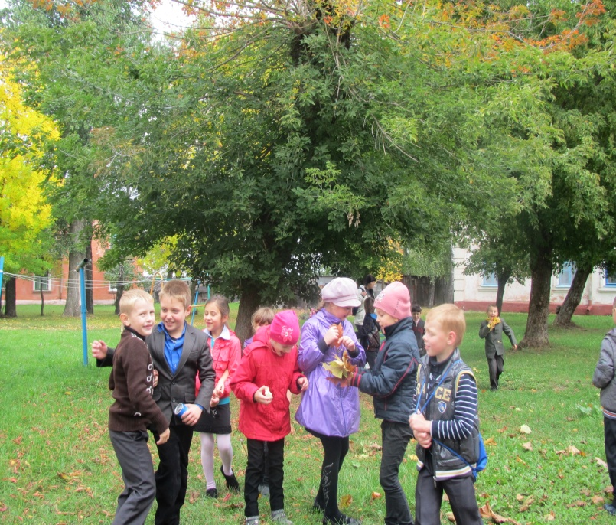
Экскурсия

Slide 3
Реклама урока
Урок должен быть
Интересным
Необычным
Обучающим
Мы будем
Внимательными
Сосредоточенными
Активными

Slide 4
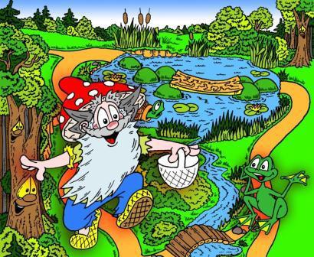

Slide 5
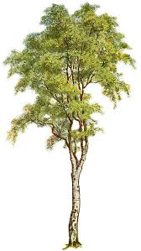
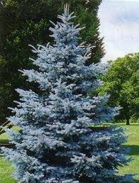
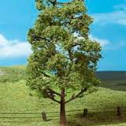
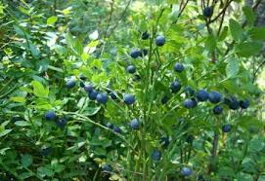
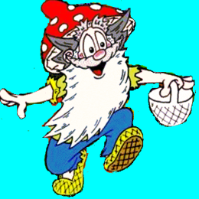
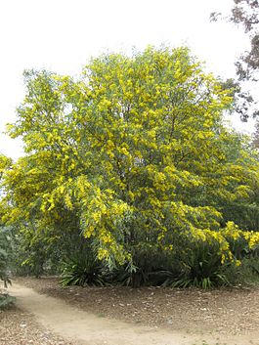
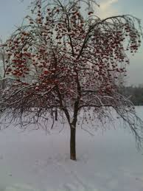
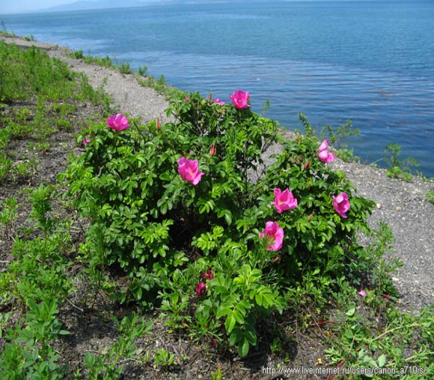
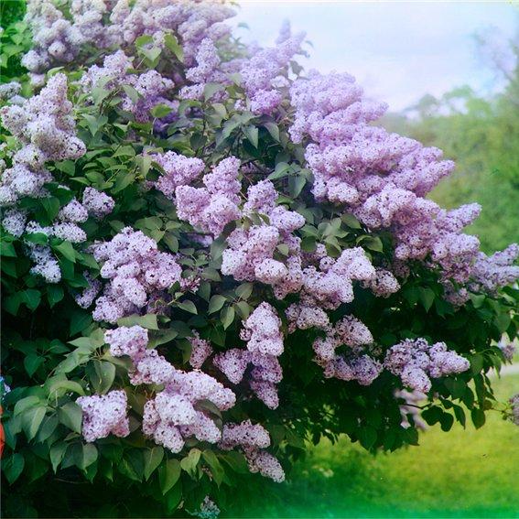
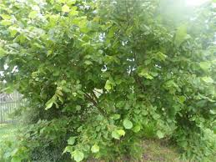
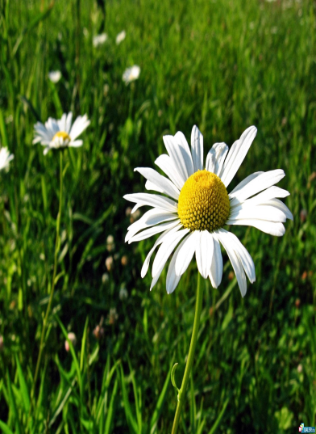
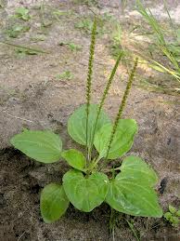
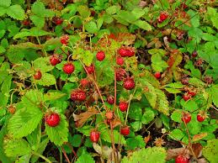
1)
Береза
Ель
Осина
Черника
2)
Акация
Рябина
Шиповник
Сирень
3)
Орешник
Ромашка
Подорожник
Земляника лесная

Slide 6

1)
деревья
Береза
Ель
Осина
2)
кустарники
Акация
Шиповник
Сирень
3)
травы
Ромашка
Подорожник
Земляника лесная

Slide 7
Тема урока:
«Дикорастущие деревья и кустарники»

Slide 8
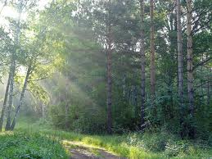
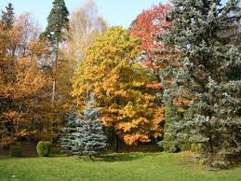
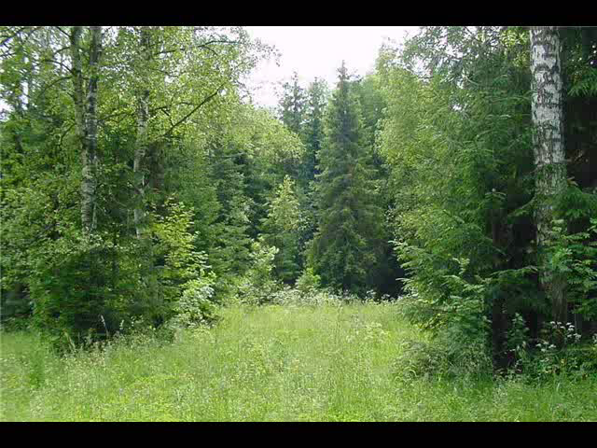
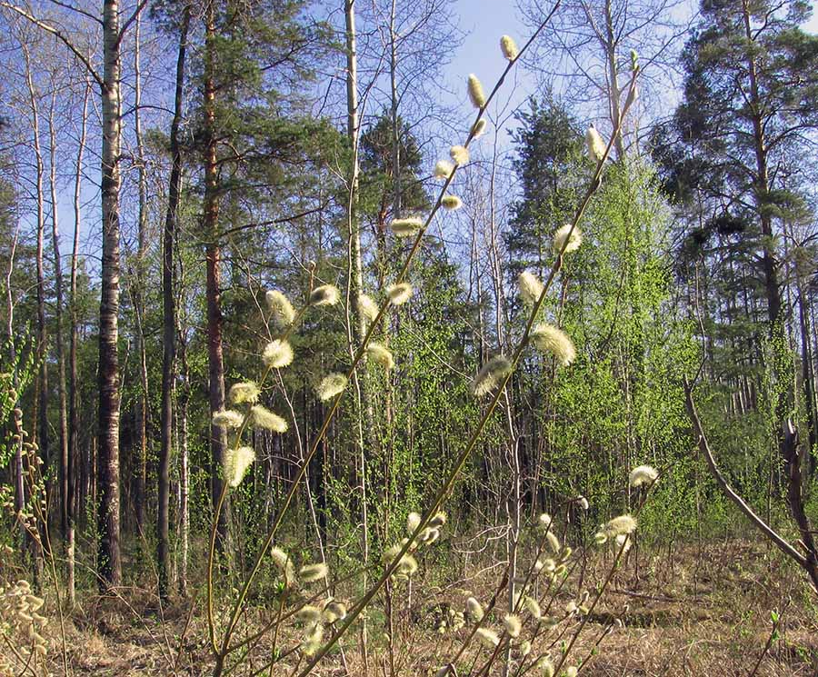
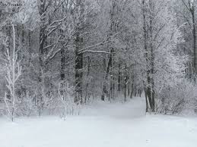

Slide 9
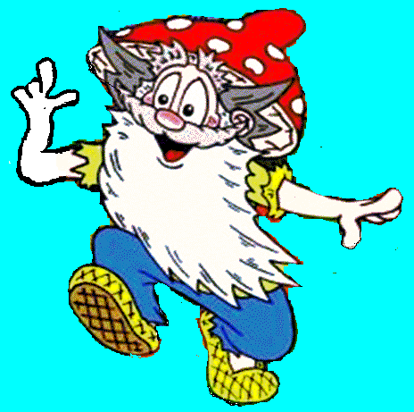
Правила поведения в лесу
Не оставляй в лесу мусор.
Не шуми в лесу.
Не оставляй горящий костер.
Не вытаптывай траву, ходи по тропинкам.
Не ломай ветки деревьев и кустарников, не рви цветы.
Будь другом лесу!

Slide 10
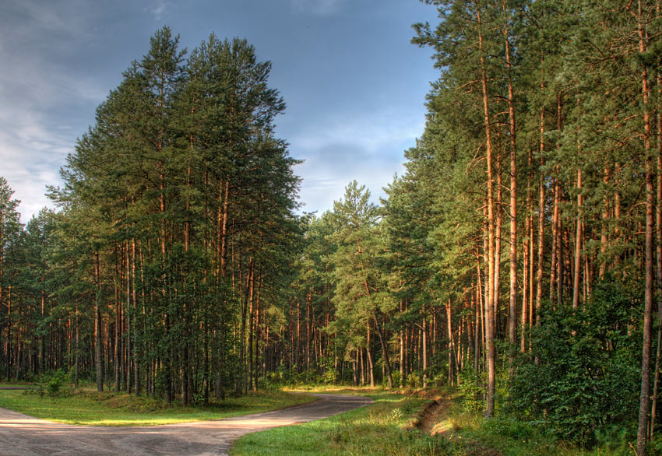
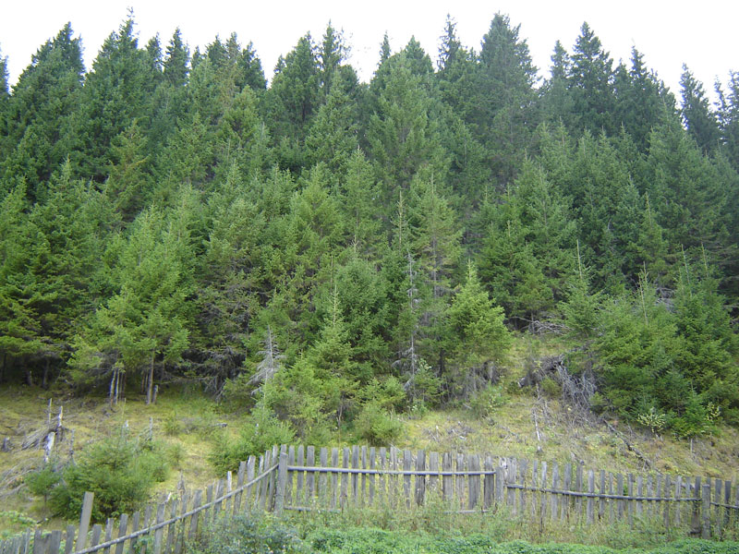
Сосновый лес
Еловый лес

Slide 11
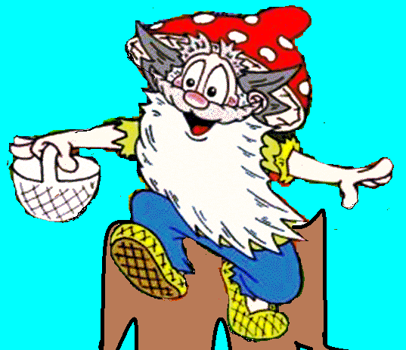
Практическая работа
Сосна
Листья
Форма (игольчатая, продолговатая);
Размер (длинные, короткие);
Как расположены на ветке (пучками, расположены по спирали по одной)
Шишки
Размер (крупнее, мельче);
Форма (удлинённая, треугольная);
Толщина чешуек (толще, тоньше)
Верхушка кроны
Заострённая, закруглённая
Расположение ветвей над землёй
Высоко, низко
Ель
Листья
1.Форма (игольчатая, продолговатая);
2.Размер (длинные, короткие);
3.Как расположены на ветке (пучками, расположены по спирали по одной)
Шишки
1.Размер (крупнее, мельче);
2.Форма (удлинённая, треугольная);
3.Толщина чешуек (толще, тоньше)
Верхушка кроны
Заострённая, закруглённая
Расположение ветвей над землёй
Высоко, низко

Slide 12
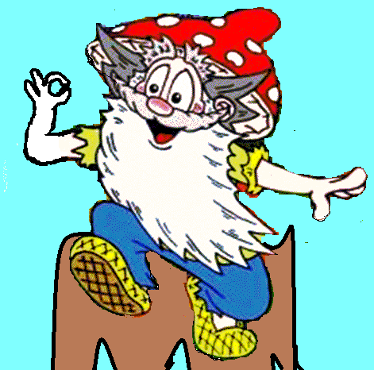
Результаты исследования
Сосна
Листья
Форма (игольчатая, продолговатая);
Размер (длинные, короткие);
Как расположены на ветке (пучками, расположены по спирали по одной)
Шишки
Размер (крупнее, мельче);
Форма (удлинённая, треугольная);
Толщина чешуек (толще, тоньше)
Верхушка кроны
Заострённая, закруглённая
Расположение ветвей над землёй
Высоко, низко
Ель
Листья
Форма (игольчатая, продолговатая);
Размер (длинные, короткие);
Как расположены на ветке (пучками, расположены по спирали по одной)
Шишки
Размер (крупнее, мельче);
Форма (удлинённая, треугольная);
Толщина чешуек (толще, тоньше)
Верхушка кроны
Заострённая, закруглённая
Расположение ветвей над землёй
Высоко, низко

Slide 13



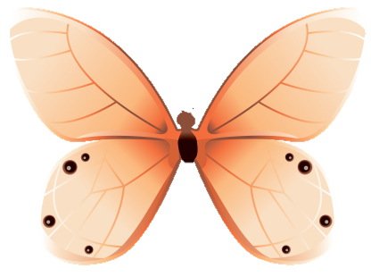

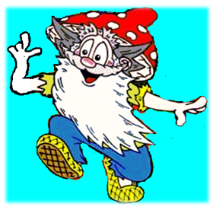






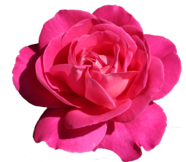

Физминутка

Slide 14


Slide 17
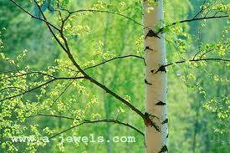
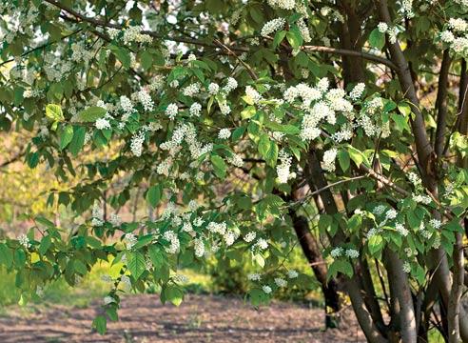
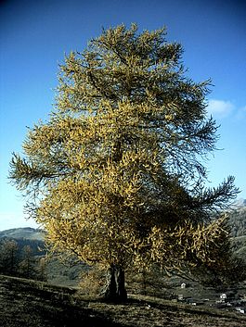
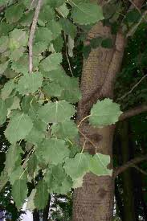
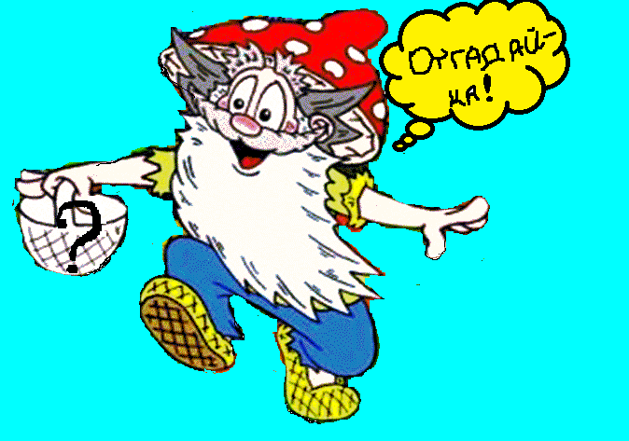
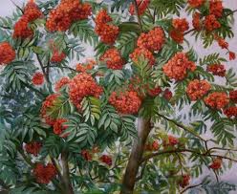
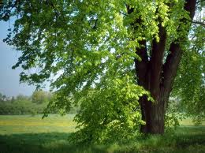
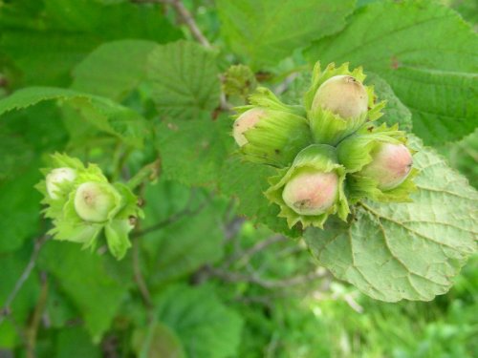
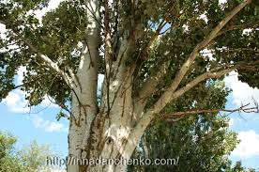
Береза
Черемуха
Осина
Лиственница
Рябина
Липа
Тополь
Орешник

Slide 18
Работа с учебником
1 ряд
Сосна и ель
С. 42
2 ряд
Липа
С. с. 42-43
3 ряд
Орешник
С. с. 43-44

Slide 19
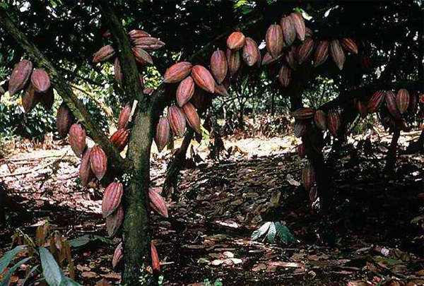
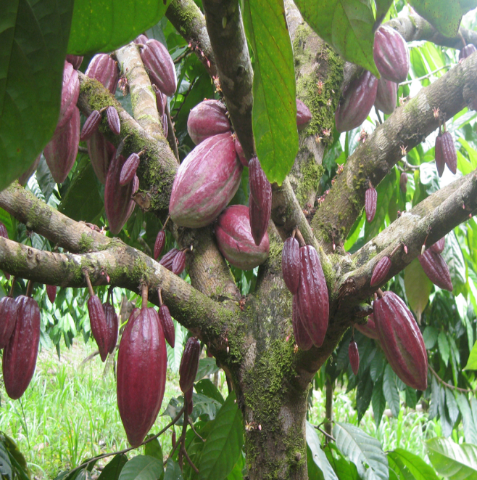
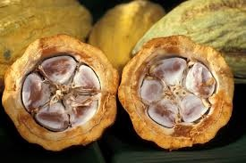
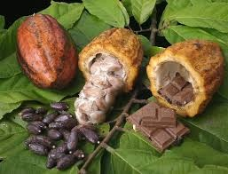
Дерево какао

Slide 20
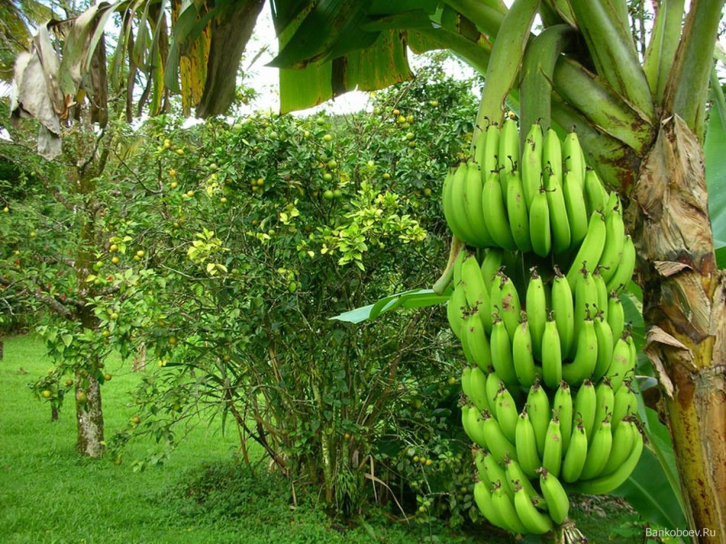
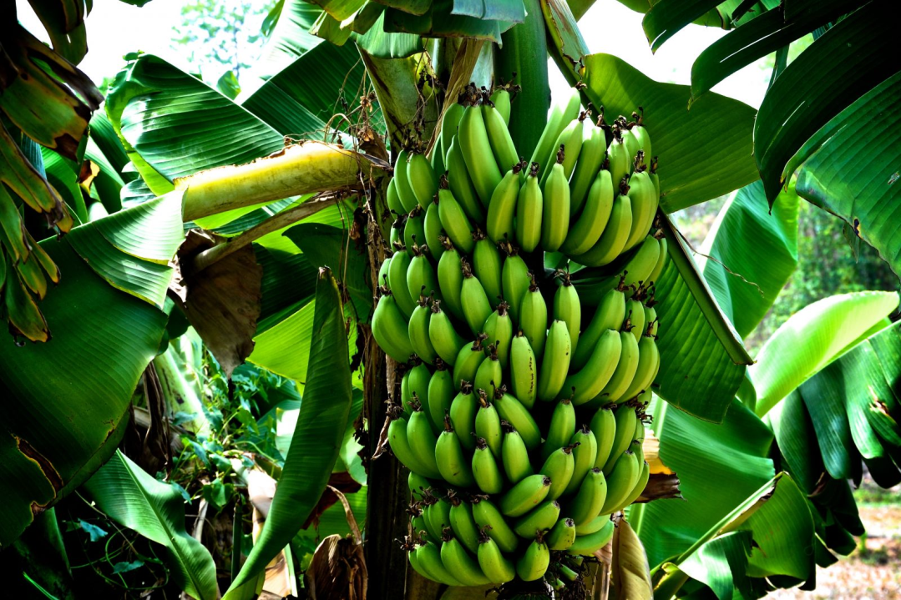
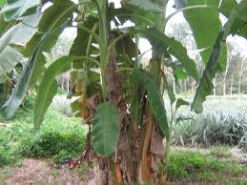
Банановое дерево

Slide 21




Железное дерево

Slide 22



Конфетное дерево

Slide 23




Мыльное дерево

Slide 24




Кокосовое дерево

Slide 26

Домашнее задание
А теперь не ленись, дома тоже потрудись!
С. с. 42-44 читать, отвечать на вопросы.
По желанию С. с. 45-46, найти еще интересные факты о растениях в лесу.

Slide 27


Спасибо за внимание!

